Slide 1

Ⅱ. 지구의 변동과 역사
1. 지구의 변동
2. 지구의 역사
3. 우리나라의 지질

Slide 2
3. 우리나라의 지질
01 지질 조사와 지질도
02 지질도의 작성과 해석
03 우리나라의 지질
04 한반도의 지질학적 형성 과정

Slide 3
03 우리나라의 지질
학습 목표
우리나라 지질의 일반적인 특징 및 주요 암석의 분포를 안다.
각 지질 시대별 우리나라의 중요한 지질학적 특징과 지각 변동 및 생물의 변천을 안다.
한반도의 지사를 지질 시대와 관련지어 이해한다.

Slide 4
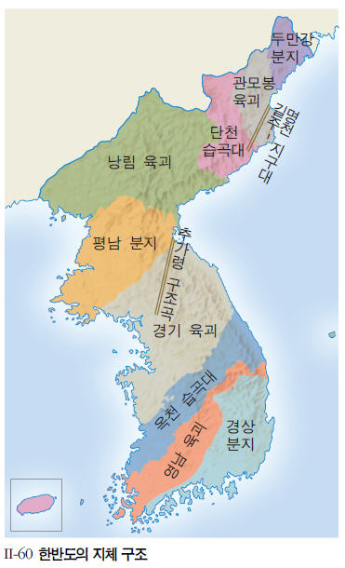
03 우리나라의 지질
한반도의 지체 구조
우리나라의 지체 구조구는 몇 개의 육괴와 분지로 구성되어 있다.
-육괴: 암석의 종류, 나이, 지질 구조 등으로 나눈 커다란 땅덩어리
-퇴적 분지: 육괴와 육괴 사이에 분포
-습곡대: 습곡 작용으로 이루어진 지대
-지구대: 대규모 단층으로 형성된 길쭉한 분지 형태의 구조
-구조곡: 절리의 침식에 의해 지형적으로 길고 좁게 함몰한 지형

Slide 5
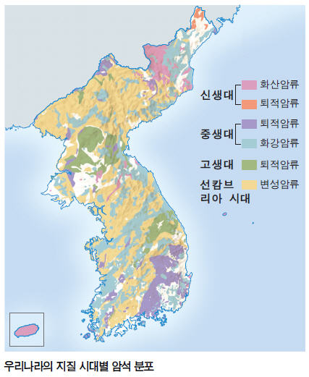
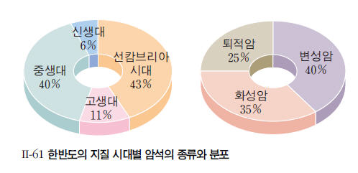
03 우리나라의 지질
우리나라의 암석 분포
국토의 약 2/3: 선캄브리아 시대의 변성암류 + 중생대 화성암류
국토의 약 1/2: 고생대 이후 만들어진 퇴적암류

Slide 6
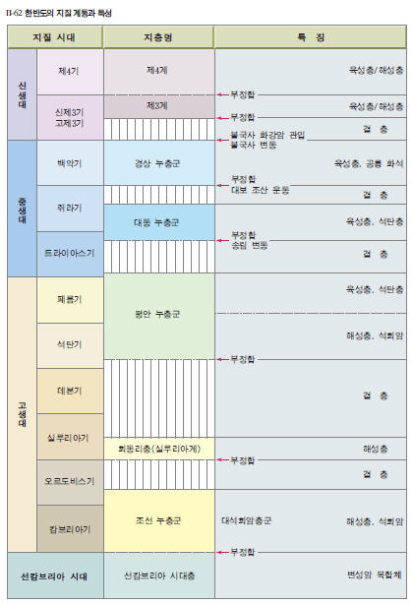
03 우리나라의 지질
한반도의 지질 계통과 특성
육성층 : 육지 환경에서 만들어진 지층
해성층 : 바다 환경에서 만들어진 지층
결층 : 현재까지 발견하지 못한 층

Slide 7
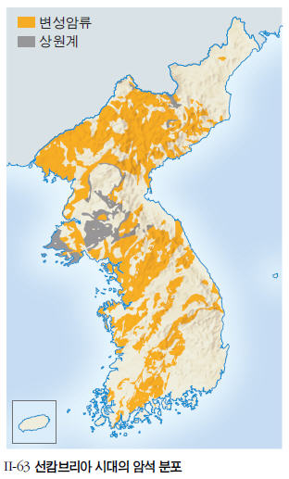
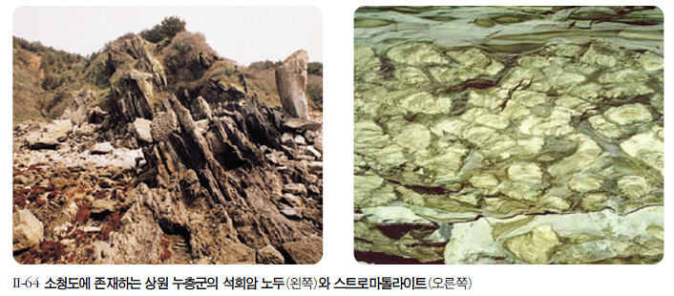
03 우리나라의 지질
선캄브리아 시대
경기 변성암 복합체: 경기 육괴를 중심으로 퇴적 기원 변성암과 화강암 기원의 변성암으로 구성
상원계: 평남 분지의 원생대 지층으로 스트로마톨라이트와 콜레니아(석회조류) 화석 산출

Slide 8
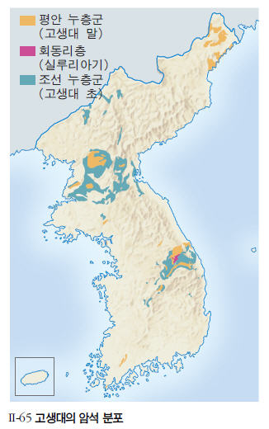
03 우리나라의 지질
고생대
큰 지각 변동이 일어나지 않았던 평온한 시기
회동리층: 강원도 정선 부근에서 실루리아기의 코노돈트 화석이 발견되는 층
대결층: 조선 누층군과 평안 누층군 사이의 결층으로 주로 평행 부정합으로 이루어짐.
구분 | 조선 누층군 (해성층) | 평안 누층군 (하부는 해성층, 상부는 육성층)
퇴적 시기 | 고생대 초기 | 고생대 말기
지층 | 하부는 얇은 육성층, 상부는 두꺼운 해성층 | 하부는 셰일, 석회암 등의 해성층, 중부는 양질의 무연탄층, 상부는 사암, 셰일 등의 육성층
화석 | 삼엽충, 완족류, 필석류, 코노돈트 화석 | 식물 화석 및 방추충 화석

Slide 9
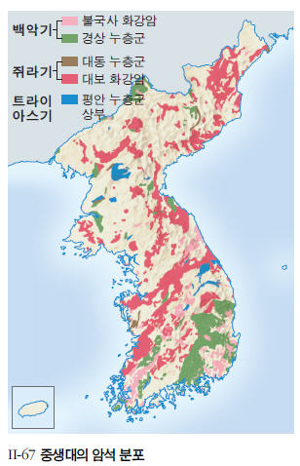
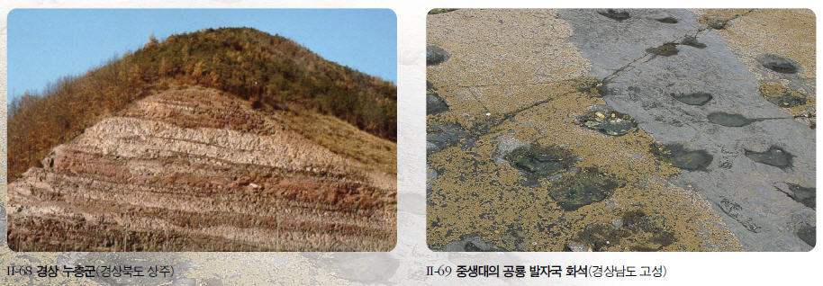
03 우리나라의 지질
중생대
현생 이언 중 조산 운동과 화성 활동이 가장 활발했던 시기로 모두 육성층이다.
구분 | 대동 누층군(육성층) | 경상 누층군(육성층)
퇴적 시기 | 트리이아스기 말에서 쥐라기 중기 | 백악기
지층 | 사암, 셰일, 역암, 석탄층 | 사임, 셰일, 응회암, 분출암, 역암
화석 | 규화목 등 식물 화석, 담수 어류 화석 | 민물 조개, 식물, 공룡의 뼈와 발자국, 물갈퀴새의 발자국 화석

Slide 10
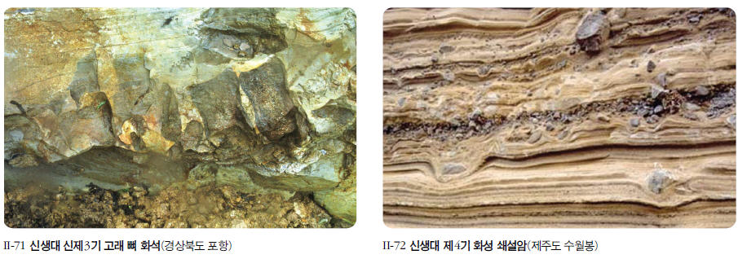
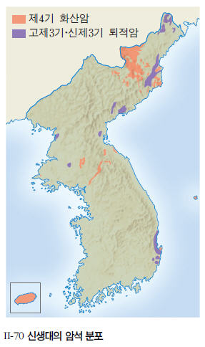
03 우리나라의 지질
신생대
주로 동해안을 따라 작은 규모로 분포하며, 화성 활동 활발
제3기: 전기는 육성층, 후기는 해성층 대부분 포항 등지의 동해안 일부 지역과 제주도에 작은 규모로 분포
제4기: 현재 한반도의 모습이 만들어짐 화산 분출로 백두산, 울릉도, 제주도, 철원 등에 현무암이 형성됨

